Slide 1
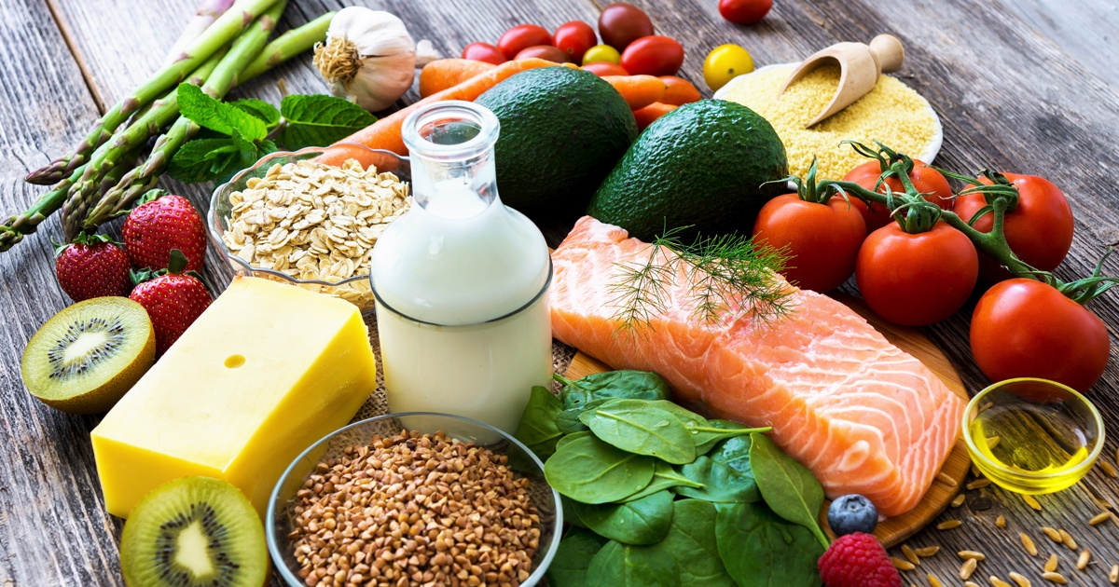
Pieslēdzies ClassPoint vietnē www.classpoint.app izmantojot šo «class code» vai QR kodu!
8. klase ​ ​ Tēma: Fiziskā veselība ​ 1. nodarbība: Uzturs
Tikumiskās audzināšanas programma «e-TAP+»
(digitalizēta prezentācija)​
Notes:
Atsauce attēlam: https://fathom-news.com/wp-content/uploads/2021/03/02-Blog-Healthy-Food-L.jpg

Slide 2
Atbildi uz jautājumu!
"Nosauc ēdienus, ko tu gribētu ēst, ja nebūtu nekādas nevēlamas sekas!"

Slide 3
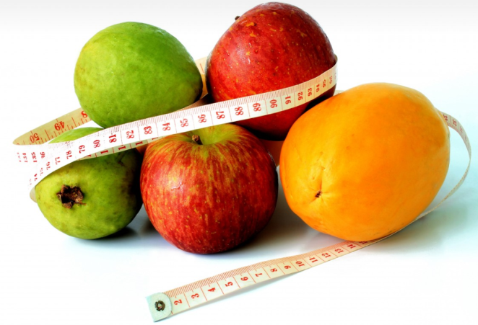
Pārrunā ar savu klasesbiedru:
Kāds būtu tavs ideālais uztura plāns, ja tu drīkstētu ēst visu, ko vēlies?
Kāda veida ēdienus tu minēji?
Kādas būtu sekas, pārtiekot no minētā uztura?
Ko šis process stāsta par mūsu vēlmēm?
Kāpēc ir svarīgi attīstīt un īstenot veselīgu dzīvesveidu?

Slide 4
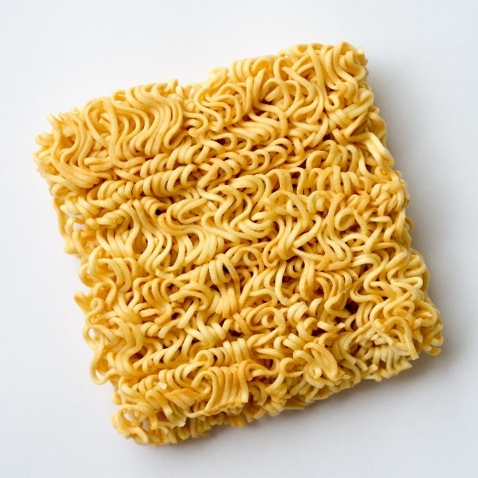
1. aktivitāte.
Videoklips
“Ātri pagatavojamās nūdeles izraisa atkarību” https://www.youtube.com/watch?v=Mo-e3OWmIC0&ab_channel=4studija
- Kāda ir uztura plāna ietekme uz jauniešu
fizisko veselību?
garīgo veselību?
vispārējo labsajūtu?
Kāpēc šie produkti ir vilinoši?
Kādu apdraudējumu tas rada jauniešiem?

Slide 5
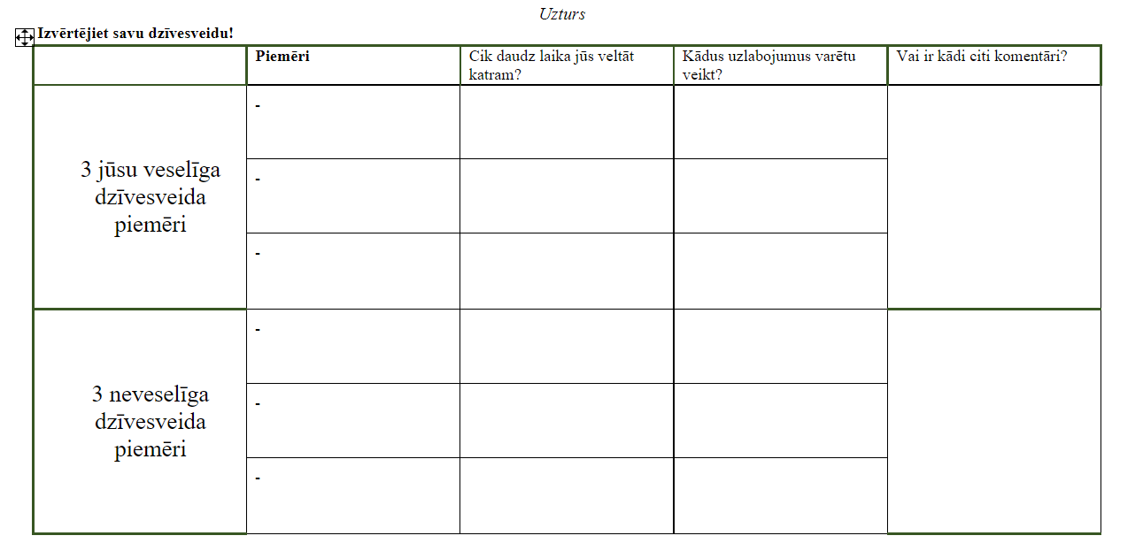
Dzīves veida pašvērtēšana
2. aktivitāte.
Ēšanas paradumi un laimīga dzīve
Reflektē par savu dzīves veidu,
aizpildot tabulu!

Slide 6
2. Aktivitāte.
Ēšanas paradumi un laimīga dzīve
Atbildi uz jautājumu!
Kā labie ēšanas paradumi sekmē laimīgu dzīvi?

Slide 7
2. aktivitāte.
Ēšanas paradumi un laimīga dzīve
Personīgā refleksija!
Izveidojiet dienasgrāmatas ierakstu ar atbildēm uz šiem jautājumiem, balstoties uz savu pieredzi!
Kāda ir ēšanas nozīme man, lai dzīvotu laimīgu dzīvi? Ko es iegūtu, uzlabojot savus ēšanas paradumus?
Kā es varētu uzlabot manus ēšanas paradumus, lai man būtu veselīgs un sabalansēts uzturs?

Slide 8
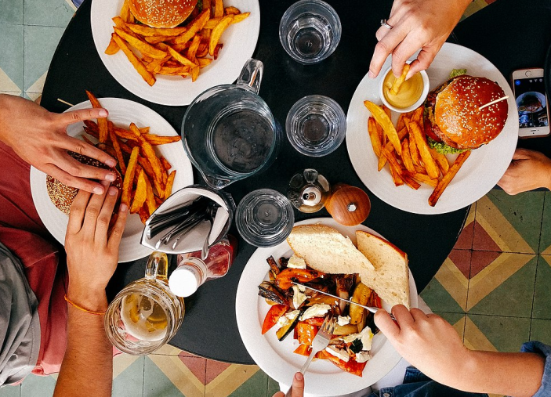
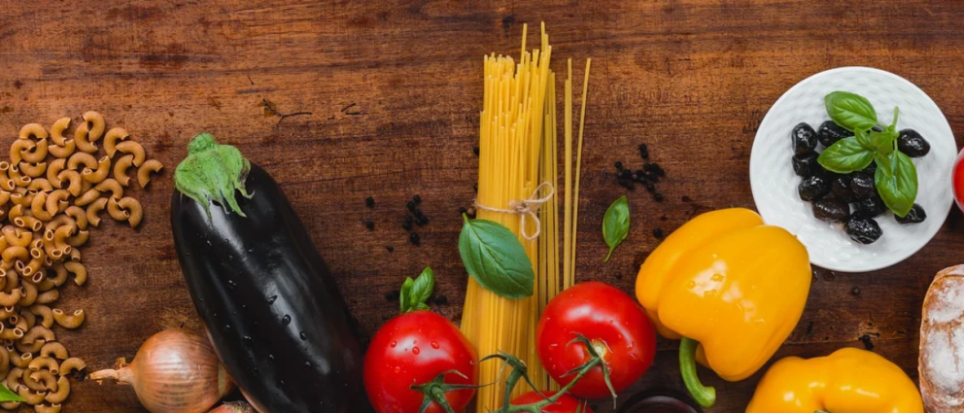
3. aktivitāte.
Sabalansēts uzturs.
Mazajās grupās atbildiet uz šādiem jautājumiem!
Kā varētu ar veselīgu uzturu saistītās aktivitātes īstenot skolā?
Kā varētu mudināt cilvēkus skolas kopienā izveidot veselīga uztura paradumus?
Vai varat grupā izdomāt dažādas radošas iespējas, lai palīdzētu tos attīstīt?

Slide 9
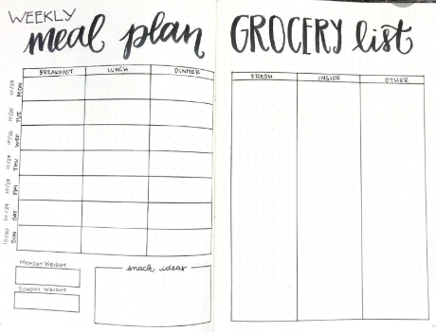
4. aktivitāte.
Ēšanas dienasgrāmata: skaties, ko tu ēd!
Vienu nedēļu veidojiet ēšanas dienasgrāmatu, pierakstot, ko jūs ēdat, kad un kā tas jūs ietekmē!
Jānovēro, ko ēdat, kad un kā tas ietekmē fiziski un garīgi – tā varēsiet kaut ko mainīt, balstoties uz novērojumiem.
Pievērsiet uzmanību noteiktu pārtikas produktu ietekmei – pusfabrikātu/neveselīgas pārtikas lietošanai, piemēram, pica un 2 litri kolas plkst. 21.30 u.tml.
Eksperimentējiet, iekļaujot savā uzturā vai izslēdzot no tā konkrētus pārtikas produktus un novērojot, kā šīs izmaiņas ietekmē!

Slide 10
Tikumiskās audzināšanas programma «e-TAP+»
Resursi pieejami: www.arete.lu.lv
Programmas administrators: Dr. Manuels Fernandezs. manuels.fernandezs@lu.lv,
+371 26253625.
Imantas 7. līnija 1, 223. telpa, Rīga, LV-1083, Latvija
Latvijas Universitātes Pedagoģijas, psiholoģijas un mākslas fakultātes Pedagoģijas zinātniskā institūta vadošais pētnieks
“Digitālas mācību programmas efektivitātes izpēte jauniešu tikumiskajai audzināšanai Latvijas izglītības iestādēs (no 1. līdz 12. klasei)” (03.01.2022-30.12.2024). Latvijas Zinātnes Padomes projekta Nr. lzp-2021/1-0385; LU reģistrācijas Nr: LZP2021/119

